Slide 1
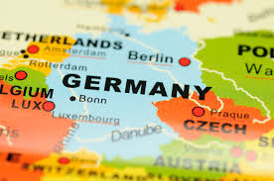
Досвід інклюзивної освіти в Німеччині

Slide 2
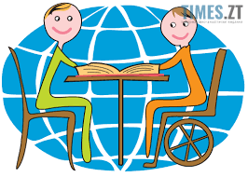
"Кожний інвалід має право на повагу його фізичної та психічної цілісності нарівні з іншими" "Конвенція про права інвалідів" (стаття 17).
2006-го року ООН прийняла "Конвенцію про права інвалідів", яку Німеччина підписала 2009-го року.

Slide 3
Кожна початкова школа Німеччини зобов'язана надавати такій дитині місце в класі, незалежно від її фізичних, розумових, або тих та інших одночасно, обмежень.
Психолого-педагогічний супровід забезпечується педагогічними центрами, які функціонують у кожному регіоні, хоча форми організації роботи можуть бути різними.

Slide 4
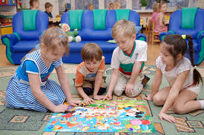
Принцип "інклюзії" в німецькій школі
У класі має бути не більше 20-ти дітей (і з них лише 5 з особливими потребами), мають бути присутні 2 вчителі та існувати два суміжних приміщення (для диференційованого викладання – щоби розділити клас на групи або дати можливість дітям з обмеженими можливостями відпочити

Slide 5
Поруч з інклюзивними школами в Німеччині існують і спеціальні школи, там вчаться діти з фізичними та розумовими обмеженням. Шкільна програма базується на трьох принципах: індивідуалізація, диференціація та комплексне цілісне навчання (ganzheitliches Lernen). Залежно від здібностей, діти мають три різні навчальні плани: план звичайної початкової школи, план для дітей зі складностями в навчанні та план для розумового розвитку дітей.

Slide 6
Німеччину з-поміж інших європейських країн вирізняє варіативність його організації, що зумовлена відмінностями у законодавстві Земель. В окремих Землях освітні нормативно- правові акти передбачають, що школи можуть мати у своєму штаті спеціальних педагогів і фахівців, які надають допомогу дітям з особливими потребами. В окремих випадках спеціальні педагоги виконують функції асистента вчителя, співпрацюючи з педагогами класу

Slide 7
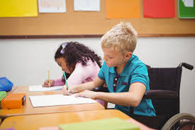
Багатьом школярам-інвалідам вдається, залежно від їхніх потреб, закінчити школу з досить хорошими оцінками, подекуди навіть отримуючи "абітур" – атестат зрілості, який відкриває шлях до вищої освіти.

Slide 8
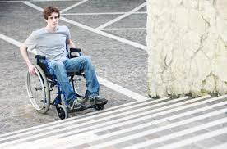
Що стосується інфраструктури, то ще не у всіх німецьких школах створені максимальні зручності. Тут кругом встановлені пандуси, підйомні платформи, спеціальні туалети, тактильні вказівники та звукові інформатори. Усі двері під час натискання на кнопку відкриваються автоматично.

Slide 9
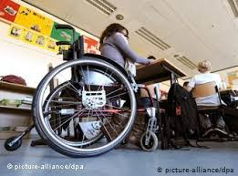
Таблички з назвами класів обладнані шрифтом Брайля, є спеціальні місця для людей в інвалідних візках. Тексти для слабозрячих можна роздрукувати на брайлівському принтері, є й перекладачі мови жестів. "І не потрібно жодної служби із забезпечення мобільності. Потрібне лише доступне середовище - це коли людина з інвалідністю сама може те ж саме, що й усі решта, і їй не треба нікого смикати".

Slide 10
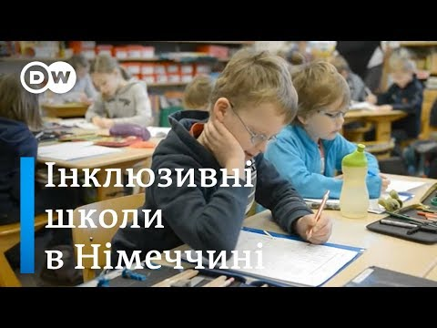
Інклюзивна освіта: як це працює в Німеччині

Slide 11
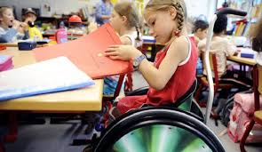
Форму навчання дитини обирають батьки після того, як отримають рекомендації від шкільного лікаря. У складних випадках необхідно отримати рекомендації від Шкільного психологічного центру, інших спеціалістів. Вибір форми навчання можливий у будь-який час.

Slide 12
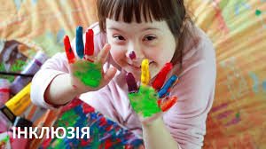
Нерідко дитина з особливими освітніми потребами спочатку відвідує загальну початкову школу, а потім у середніх класах переходить до спеціальної. Цей перехід відбувається не лише через труднощі в засвоєнні навчального матеріалу, але передусім тому, що в середній школі дитина не знаходить собі товаришів.

Slide 13
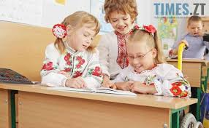
Основні гальмувальні фактори – нестача корекційних педагогів і неготовність учителів. Часто вчителі не знають, як поводитися з дітьми, наприклад, з розладами аутистичного спектру, або ж губляться, коли дитині з інвалідністю треба сходити в туалет.

